Slide 1
BARTER

Slide 2
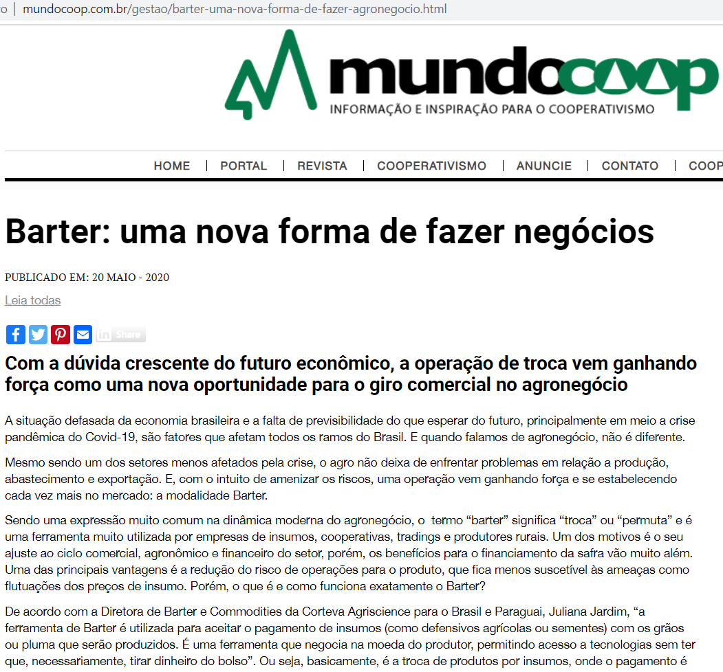

Slide 3
Operações de Barter
Fornecedor
Fonte: baseado em Azimute Agronegócios.
Entrega Futura do Produto
Insumos
Produtor

Slide 4
Precificando a operação
Valor do insumo a ser recuperado:
Suponha que um grupo de produtores necessitem de 12.000 litros do insumo que tem custo de produção de R$ 9,50/litro
A margem de lucro da empresa de insumos é de 5,00%.
O risco relativo à inadimplência é estimado em 1,20%.
A taxa de juros pelo período da operação é de 8,80%.
A indústria estima que a saca da commodity valerá R$ 10,46 no vencimento da operação

Slide 5
Precificando a operação
Valor do insumo a ser recuperado:
12.000
(1) |  | Quantidade |  | litros
(2) |  | Custo unitário |  | R$ /litro
(3) |  | Custo total (1) x (2) |  | R$
(4) |  | Margem de lucro |  | R$
(5) |  | Subtotal (3) + (4) |  | R$
(6) |  | Risco de crédito |  | R$
(7) |  | Subtotal (5) + (6) |  | R$
(8) |  | Juros |  | R$
(9) |  | Total (7) + (8) |  | R$
9,50
114.000,00
5.700,00
119.700,00
1.436,40
121.136,40
10.660,00
131.796,40

Slide 6
Precificando a operação
Valor do insumo a ser recuperado (em R$): 131.796,40
Valor do insumo a ser recuperado (em sc):
131.796,40
(1) | Valor em Reais | R$
(2) | Preço (por sc) | R$ /sc
(3) | Valor em sc (1) ÷ (2) | sc
10,46
12.600,00

Slide 7
Exercício
Operações de Barter

Slide 8
Exercício
Um produtor de soja solicita ao fornecedor de insumo, na época do pré-plantio (mês de novembro), 170.000,00 Reais em insumos para pagamento em soja na colheita, que ocorrerá em abril do ano seguinte. No mercado futuro, a soja está cotada a 65 Reais/sc para o mês de abril (época da colheita). No mês de novembro (época do pré-plantio) o valor da saca de soja é de 60,00 Reais. A empresa vendedora de insumo trabalha com margem de lucro de 4,5%, inadimplência de 1%, custo financeiro de 2% ao mês. A soja comercializada na região possui 12% de umidade, 1,5% de impurezas, e 7% para grãos avariados (4% de ardidos) e 25% de grãos quebrados. Precifique a operação, ou seja, calcule a quantidade de sacas de soja que será utilizada para a operação de Barter.

Slide 9
Exercício
Um produtor de soja solicita ao fornecedor de insumo, na época do pré-plantio (mês de novembro), 170.000,00 Reais em insumos para pagamento em soja na colheita, que ocorrerá em abril do ano seguinte. No mercado futuro, a soja está cotada a 65 Reais/sc para o mês de abril (época da colheita). No mês de novembro (época do pré-plantio) o valor da saca de soja é de 60,00 Reais. A empresa vendedora de insumo trabalha com margem de lucro de 4,5%, inadimplência de 1%, custo financeiro de 2% ao mês. A soja comercializada na região possui 12% de umidade, 1,5% de impurezas, e 7% para grãos avariados (4% de ardidos) e 25% de grãos quebrados. Precifique a operação, ou seja, calcule a quantidade de sacas de soja que será utilizada para a operação de Barter.

Slide 10
Exercício
Um produtor de soja solicita ao fornecedor de insumo, na época do pré-plantio (mês de novembro), 170.000,00 Reais em insumos para pagamento em soja na colheita, que ocorrerá em abril do ano seguinte. No mercado futuro, a soja está cotada a 65 Reais/sc para o mês de abril (época da colheita). No mês de novembro (época do pré-plantio) o valor da saca de soja é de 60,00 Reais. A empresa vendedora de insumo trabalha com margem de lucro de 4,5%, inadimplência de 1%, custo financeiro de 2% ao mês. A soja comercializada na região possui 12% de umidade, 1,5% de impurezas, e 7% para grãos avariados (4% de ardidos) e 25% de grãos quebrados. Precifique a operação, ou seja, calcule a quantidade de sacas de soja que será utilizada para a operação de Barter.
CINCO MESES
INFORMAÇÕES DESNECESSÁRIAS PARA SOLUÇÃO DESTE PROBLEMA

Slide 11
Precificando a operação
Valor do insumo a ser recuperado (em R$):
(1) | Custo total | R$
(2) | Margem de lucro (4,5%) | R$
(3) | Subtotal (1) + (2) | R$
(4) | Risco de crédito (1%) | R$
(5) | Subtotal (3) + (4) | R$
(6) | Juros (2% a.m. em 5 meses) | R$
(7) | Total (5) + (6) | R$
170.000,00
7.650,00
177.650,00
1.776,50
179.426,50
18.674,85
198.101,35

Slide 12
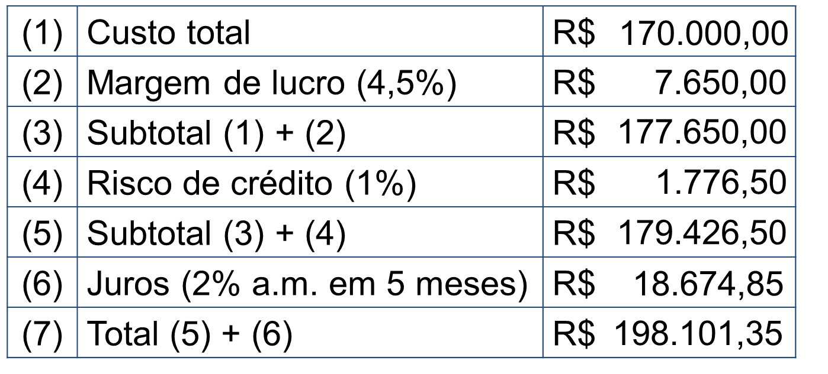
Precificando a operação
Valor do insumo a ser recuperado (em sc):
198.101,35
(1) | Valor em Reais | R$
(2) | Preço (por sc) | R$ /sc
(3) | Valor em sc (1) ÷ (2) | sc
65,00
3.047,71

Slide 13
Um agricultor precisa comprar, em novembro de 2017, R$ 50.000,00 em insumos para aplicar em sua cultura de café. O preço do café em novembro de 2017 estará em R$ 470,00/sc. Ele deseja pagar essa compra somente em setembro de 2018. Há duas alternativas para essa compra: operação de Barter ou financiamento bancário. O banco cobra juros de 3% a.m. Considere que se o agricultor optar pelo financiamento bancário ele conseguirá vender sua safra pelo preço da saca de café que está cotada em R$ 490,00 no mercado futuro para setembro de 2018. Se ele optar pelo Barter, a operação está precificada em 140 sacas de café.
Qual é a melhor escolha para esse agricultor, financiamento bancário ou Barter?
Ao fazer essa escolha, quanto (em R$) ele economizará em relação à outra opção? (apresente os cálculos)

Slide 14
Um agricultor precisa comprar, em novembro de 2017, R$ 50.000,00 em insumos para aplicar em sua cultura de café. O preço do café em novembro de 2017 estará em R$ 470,00/sc. Ele deseja pagar essa compra somente em setembro de 2018. Há duas alternativas para essa compra: operação de Barter ou financiamento bancário. O banco cobra juros de 3% a.m. Considere que se o agricultor optar pelo financiamento bancário ele conseguirá vender sua safra pelo preço da saca de café que está cotada em R$ 490,00 no mercado futuro para setembro de 2018. Se ele optar pelo Barter, a operação está precificada em 140 sacas de café.
Qual é a melhor escolha para esse agricultor, financiamento bancário ou Barter?
Ao fazer essa escolha, quanto (em R$) ele economizará em relação à outra opção? (apresente os cálculos)
Barter:
Financiamento:

Slide 15
Um agricultor precisa comprar, em novembro de 2017, R$ 50.000,00 em insumos para aplicar em sua cultura de café. O preço do café em novembro de 2017 estará em R$ 470,00/sc. Ele deseja pagar essa compra somente em setembro de 2018. Há duas alternativas para essa compra: operação de Barter ou financiamento bancário. O banco cobra juros de 3% a.m. Considere que se o agricultor optar pelo financiamento bancário ele conseguirá vender sua safra pelo preço da saca de café que está cotada em R$ 490,00 no mercado futuro para setembro de 2018. Se ele optar pelo Barter, a operação está precificada em 140 sacas de café.
Qual é a melhor escolha para esse agricultor, financiamento bancário ou Barter?
Ao fazer essa escolha, quanto (em R$) ele economizará em relação à outra opção? (apresente os cálculos)
Barter:
Financiamento:
R$ 490,00/sc ×140 sacas = R$ 68.600,00

Slide 16
Um agricultor precisa comprar, em novembro de 2017, R$ 50.000,00 em insumos para aplicar em sua cultura de café. O preço do café em novembro de 2017 estará em R$ 470,00/sc. Ele deseja pagar essa compra somente em setembro de 2018. Há duas alternativas para essa compra: operação de Barter ou financiamento bancário. O banco cobra juros de 3% a.m. Considere que se o agricultor optar pelo financiamento bancário ele conseguirá vender sua safra pelo preço da saca de café que está cotada em R$ 490,00 no mercado futuro para setembro de 2018. Se ele optar pelo Barter, a operação está precificada em 140 sacas de café.
Qual é a melhor escolha para esse agricultor, financiamento bancário ou Barter?
Ao fazer essa escolha, quanto (em R$) ele economizará em relação à outra opção? (apresente os cálculos)
10 meses
1,03¹⁰=1,3439
Barter:
Financiamento:
R$ 490,00/sc ×140 sacas = R$ 68.600,00
R$ 50.000,00 × 1,3439 = R$ 67.195,82

Slide 17
Um agricultor precisa comprar, em novembro de 2017, R$ 50.000,00 em insumos para aplicar em sua cultura de café. O preço do café em novembro de 2017 estará em R$ 470,00/sc. Ele deseja pagar essa compra somente em setembro de 2018. Há duas alternativas para essa compra: operação de Barter ou financiamento bancário. O banco cobra juros de 3% a.m. Considere que se o agricultor optar pelo financiamento bancário ele conseguirá vender sua safra pelo preço da saca de café que está cotada em R$ 490,00 no mercado futuro para setembro de 2018. Se ele optar pelo Barter, a operação está precificada em 140 sacas de café.
Qual é a melhor escolha para esse agricultor, financiamento bancário ou Barter?
Ao fazer essa escolha, quanto (em R$) ele economizará em relação à outra opção? (apresente os cálculos)
Barter:
Financiamento:
R$ 490,00/sc ×140 sacas = R$ 68.600,00
R$ 50.000,00 × 1,3439 = R$ 67.195,82

Slide 18
Um agricultor precisa comprar, em novembro de 2017, R$ 50.000,00 em insumos para aplicar em sua cultura de café. O preço do café em novembro de 2017 estará em R$ 470,00/sc. Ele deseja pagar essa compra somente em setembro de 2018. Há duas alternativas para essa compra: operação de Barter ou financiamento bancário. O banco cobra juros de 3% a.m. Considere que se o agricultor optar pelo financiamento bancário ele conseguirá vender sua safra pelo preço da saca de café que está cotada em R$ 490,00 no mercado futuro para setembro de 2018. Se ele optar pelo Barter, a operação está precificada em 140 sacas de café.
Qual é a melhor escolha para esse agricultor, financiamento bancário ou Barter?
Ao fazer essa escolha, quanto (em R$) ele economizará em relação à outra opção? (apresente os cálculos)
Barter: R$ 490,00/sc ×140 sacas = R$ 68.600,00
Financiamento: R$ 50.000,00 × 1,3439 = R$ 67.195,82
R$ 1.404,18

Slide 19
Um produtor necessita comprar 3.000 litros de inseticida a R$ 3,00 o litro. Ele pode realizar essa compra de duas maneiras diferentes:
A) Operação barter: Entregando 140 sacas cotadas a R$ 70,00 reais a saca no fim do período;
B) Empréstimo do valor necessário para custear a compra do inseticida a taxa de 3% ao mês para ser pago dali seis meses.
Qual a melhor opção para realizar a compra?
Uma empresa venderá em setembro de 2018, 3.000kg de insumos para uma cooperativa, sendo que há um custo de R$10,20/kg. No contrato, foi combinado que o pagamento fosse feito em agosto de 2019, ano no qual a cotação da saca da commodity em questão é de R$15,12. A margem de lucro com que a empresa trabalha é de 7%, inadimplência de 1% e juros de 3% a.m..
Precifique a operação.
Uma empresa recebeu duas propostas de interesse de compra de insumos: uma de um produtor de café e outra de um produtor de soja. Ambos realizarão uma compra no valor de R$45.000,00 em junho, mas apenas o primeiro produtor a pagará em fevereiro do ano seguinte, em que a saca do café estará R$460,00. Para este caso, a margem de lucro é de 4%, inadimplência de 2% e juros de 1,5% a.m. A segunda proposta já foi precificada em 840 sacas, sendo que o pagamento será apenas em maio do outro ano, em que o valor da soja será de R$80,00/sc.
a) Precifique a operação
b) Qual o valor do insumo a ser pago em cada proposta(tanto em reais quanto em sacas)?

